Slide 1


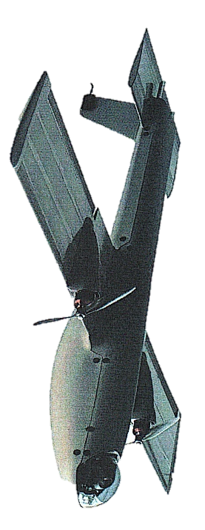

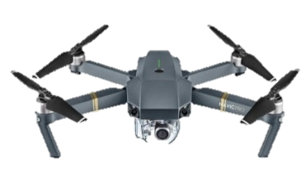
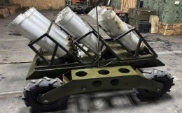

Требования к кандидатам, претендующим на замещение должностей
в подразделениях войск беспилотных систем
Комплекс с БпЛА ближнего действия «Суперкам»
Комплекс с БпЛА ближнего действия «Молния-2Р»
По возрасту
По профессиональному психологическому отбору
от 18 до 45 лет
не ниже второй категории профессиональной психоло-гической пригодности
для операторов FPV-дронов
от 18 до 35 лет
По состоянию здоровья
По уровню физической подготовленности
FPV-дрон коптерного типа
категория годности
«А» или «Б»
не ниже «удовлетворительно»
БпЛА коптерного типа
По образованию
Дополнительное требование
для операторов БпЛА
наличие хорошо развитого вестибулярного аппарата
и развитой мелкой моторики рук
для авиационного персонала - высшее или среднее профессиональное;
для специалистов эксплуатиру-ющих комплексы с БпЛА самолетного типа - высшее, среднее профессиональное или среднее общее;
для специалистов эксплуатиру-ющих БпЛА коптерного типа, FPV-дроны коптерного и самолетного типа – высшее, среднее профессиональное, среднее общее или основное общее
По наличию опыта
службы (работы)
при прочих равных условиях приоритет отдается кандидатам, имеющим опыт службы
в авиационных воинских частях, подразделениях специального назначения (разведывательным), пилотам дронов, киберспортсменам, авиамоделистам, увлекающимся компьютерными играми
Наземный робототехнический комплекс «Крот-4»
БпЛА КТ (тяжелые)

Slide 2
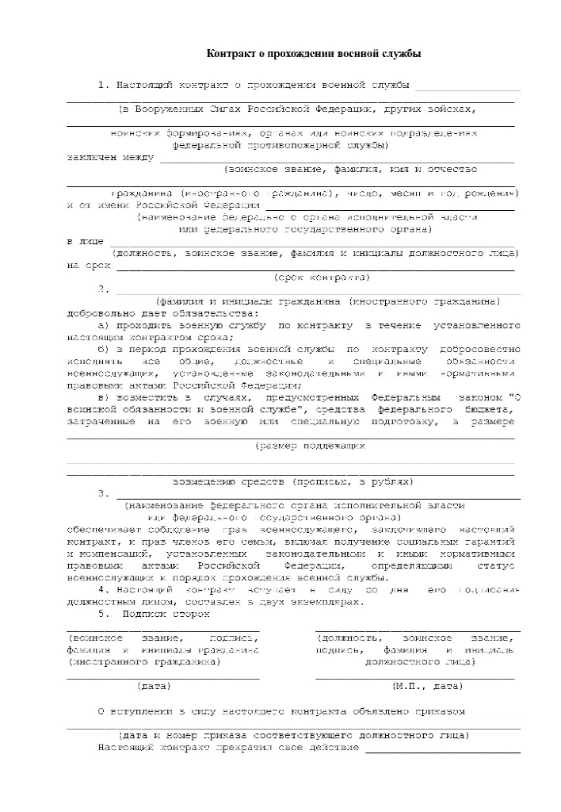

Специальный контракт о прохождении военной службы
на воинских должностях в подразделениях войск БпС
ТИПОВАЯ ФОРМА КОНТРАКТА
определена в Положении о порядке прохождения
военной службы, утвержденном Указом Президента
Российской Федерации от 16 сентября 1999 г. № 1237
ПРИЛОЖЕНИЕ К КОНТРАКТУ О ПРОХОЖДЕНИИ ВОЕННОЙ СЛУЖБЫ
подписывается военнослужащим при назначении на воинскую должность
в подразделение войск беспилотных систем Вооруженных Сил Российской Федерации
(согласована с Управлением начальника войск беспилотных систем, Главным управления боевой подготовки и Главным организационно-мобилизационным управлением Генерального штаба)
определены обязанности
в течение срока контракта (не менее одного года) проходить военную службу в воинских должностях, связанных с применением и эксплуатацией беспилотных систем (при условии соответствия занимаемой воинской должности и предъявляемым требованиям)
должен знать
основы общевойскового боя и тактику применения беспилотных систем;
объекты (цели) противника и их уязвимые места;
организацию, вооружение и боевые возможности подразделения;
требования руководящих документов, назначение, ТТХ, устройство беспилотных систем, взрывчатые вещества и порядок их применения;
основы информационной безопасности, последовательность подготовки к работе штатных средств связи и правила ведения переговоров при их использовании;
способы инженерного оборудования и маскировки окопа и укрытия для расчета;
способы ориентирования на местности;
требования безопасности при обращении с беспилотными системами, боеприпасами, взрывчатыми веществами и средствами взрывания
должен уметь
действовать в составе расчета БсП в динамичной, быстроменяющейся обстановке;
осуществлять выбор и подготовку пункта управления и стартовых позиций;
оборудовать и маскировать окопы, выполнять обязанности номера расчета;
производить сборку и настройку беспилотных систем, выявлять и устранять типовые неисправности и проводить их техническое обслуживание и текущий ремонт;
выполнять и соблюдать требования безопасности;
оценивать метеорологические условия для принятия решения на полет
Минобороны России :
а) устанавливает испытательный срок в течении трех месяцев с даты назначения на воинскую должность;
б) организовывает обучение в срок не позже трех месяцев с даты назначения на воинскую должность;
в) по истечении испытательного срока определяет соответствие военнослужащего установленным требованиям;
г) осуществляет допуск к самостоятельной работе по применению и эксплуатации беспилотных систем;
д) осуществляет назначение на другие воинские должности, исполнение обязанностей по которым не связано с применением
и эксплуатацией БпС, только с согласия военнослужащего (при условии его соответствия предъявляемым требованиям);
е) устанавливает периодичность и организовывает повышение квалификации

Slide 3
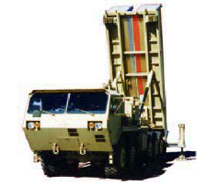
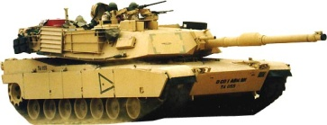
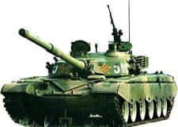
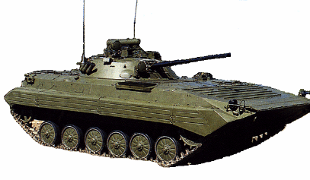
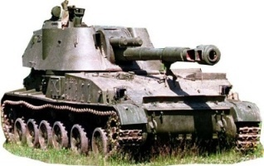
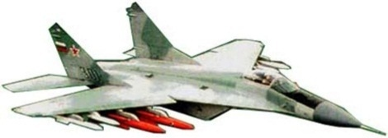




РАЗМЕР
дополнительных выплат за уничтожение ВВСТ (значимых объектов) противника
1 млн.
Захват пусковой установки «Himars» (MLRS, MARS), танка «Абрамс» («Леопард», «Челенджер»)
500 тыс.
100 тыс.
Уничтожение танка «Абрамс» («Леопард», «Челенджер»)
Уничтожение танка
300-500 тыс.
50 тыс.
Уничтожение самолета, ПУ «Himars» или «Точка-У»
Уничтожение БМП, БТР, САО
30-300 тыс.
5-50 тыс.
Уничтожение плавсредства (исходя из водоизмещения)
Уничтожение БпЛА
300 тыс.
Уничтожение путепровода, моста, дамбы, ж/д станции, порта, ЗКП, склада

Slide 4
ВОЗМОЖНОСТИ
подготовки специалистов БпЛА в субъектах Российской Федерации
№ п/п | Федеральный округ, субъект Российской Федерации | Наименование предприятия, организации | Возможности по подготовке (единоразовые)
ЛЕНИНГРАДСКИЙ ВОЕННЫЙ ОКРУГ 3 предпр. промышленности, 2 обществен. организации |  |  | 110
1 | Вологодская область | УЦ "Прорыв" | 20
2 | Новгородская область | АНО "НПЦ "Ушкуйник" | 10
3 | Псковская область | Благотворительный фонд "Сокол" | 30
4 | г. Санкт-Петербург | ООО "СТЦ" | 20
 |  | ООО "НПО ТАиП" | 30
МОСКОВСКИЙ ВОЕННЫЙ ОКРУГ 7 предпр. промышленности, 8 обществен. организаций, 3 образоват. организации ДОСААФ |  |  | 651
1 | Белгородская область | Центр подготовки специалистов БпЛА "Летно-испытательный комплекс-Руднево" | 80
 |  | ООО "Транспорт будущего" | 10
 |  | Белгородский педагогический университет | 20
 |  | УЦ ООО "Стилус" | 20
 |  | Центр БпЛА ООО "Кодлаб" | 20
2 | Брянская область | ООО "Финко" | 20
3 | Курская область | УЦ "Сапсан - Золотухино" | 36
4 | Московская область | АО "НТП "Исток" | 10
 |  | ООО "Центр комплексных беспилотных решений" | 10
 |  | Центр подготовки БПЛА | 20
 |  | Московский городской аэроклуб | 25
5 | Рязанская область | Региональное отделение ДОСААФ | 25
6 | Смоленская область | АО "НИИ СТТ" | 20
7 | Ярославская область | Ярославская академия беспилотных систем ДОСААФ | 25
8 | г. Москва | ФЦ "Беспилотных авиационных систем" | 250
 |  | АО "Кронштадт" | 20
 |  | Московский политехнический университет | 20
 |  | ЦПВД "Сокол" | 20
ЮЖНЫЙ ВОЕННЫЙ ОКРУГ 6 предпр. промышленности, 16 обществен. организаций |  |  | 532
1 | Донецкая Народная Республика | РОО "РЦ БС им. В. Жоги | 25
 |  | УЦ "Ахмат" | 20
 |  | УЦ "Дракон" | 20
 |  | ЦВ ГВ "ДВ-Ветра" | 24
 |  | Центр СпН "Буревестник" | 37
2 | Луганская Народная Республика | УЦ "Антрацит" | 20
 |  | УЦ "Ахмат" | 15
 |  | УЦ "Беркут" | 15
 |  | УЦ "Небесный воин" | 10
№ п/п | Федеральный округ, субъект Российской Федерации | Наименование предприятия, организации | Возможности по подготовке (единоразовые)
3 | Краснодарский край | УЦ "Бора" | 30
 |  | УЦ "Рубеж" | 15
4 | Ставропольский край | ООО "Новые технологии" | 10
 |  | УЦ "Щит" ООО "Новые технологии" | 20
5 | Запорожская область | УЦ "Университет-2035" | 10
6 | Ростовская область | ООО "Атлант Аэро" | 30
 |  | ООО "Атлант Аэро" | 30
 |  | ООО "Робо Авиа" | 50
 |  | ООО "Рой-Аэро" | 10
 |  | Метрологический техникум | 10
 |  | УЦ "Пилотаж" | 31
7 | г. Севастополь | УЦ "Алтын" | 40
 |  | УЦ "Алсу" | 60
ЦЕНТРАЛЬНЫЙ ВОЕННЫЙ ОКРУГ 9 предпр. промышленности, 3 обществен. организация, 2 образоват. организация ДОСААФ |  |  | 285
1 | Республика Башкортостан | Уфимский авиационно-спортивный клуб ДОСААФ | 25
2 | Республика Татарстан | ООО "Альбатрос" | 10
 |  | АО "Эникс" | 5
3 | Республика Тыва | АНО ДПО "Гранит" | 10
4 | Удмуртская Республика | ООО "Аэроскан" | 20
 |  | ООО "ИАЗ" | 30
 |  | АО "Ижевский ЭМЗ "Купол" | 10
 |  | ООО "Финко" | 20
5 | Иркутская область | УЦ БпЛА "Сокол" | 20
 |  | Иркутский учебный авиационный центр ДОСААФ | 25
6 | Свердловская область | ООО "Лаборатория будущего" | 40
 |  | Технопарк "Университетский" | 20
 |  | АО "Уралдронзавод" | 20
7 | Ульяновская область | АНО ДПО "Центр НВП Рокот" | 30
ВОСТОЧНЫЙ ВОЕННЫЙ ОКРУГ 1 предпр. промышленности, 2 обществен. организации |  |  | 62
1 | Республика Саха (Якутия) | НПЦ "Беспилотных авиационных систем" | 30
2 | Приморский край | АНО "Де-Фриз" | 20
 |  | АНО "Тигр" | 12
Всего: 26 предприятий промышленности, 31 общественная организация, 5 образовательных организаций ДОСААФ

